Slide 1
APARELHO REPRODUTOR
- Mecanismos de defesa no Homem,
Existe uma barreira hemato-testicular, formada pelos epitélios que revestem os vasos sanguíneos e também os canais seminíferos; por outro lado, dentro dos canais seminíferos existe uma outra barreira formada pela ligação estreita entre as células de Sertoli. A conjugação destas estruturas impede muitas substâncias de penetrarem no local onde ocorre a produção dos espermatozóides.
ESSUAlg 2014 Toxicologia Alimentar Nídia Braz

Slide 2
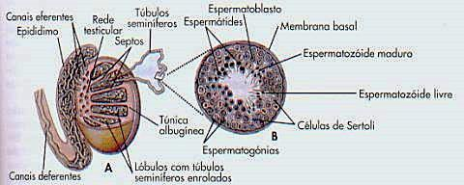
ESSUAlg 2014 Toxicologia Alimentar Nídia Braz

Slide 3
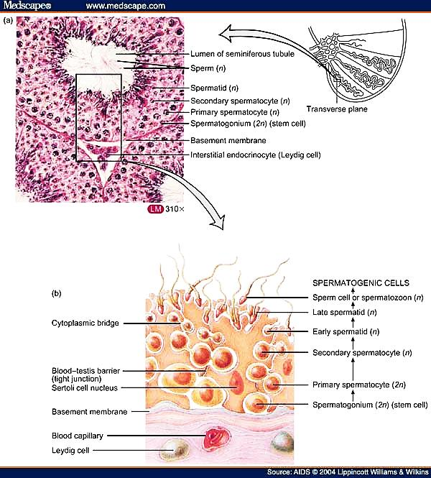
ESSUAlg 2014 Toxicologia Alimentar Nídia Braz

Slide 4
APARELHO REPRODUTOR
- Mecanismos de defesa no Homem,
A barreira hemato-testicular tem sido sobrevalorizada, por exemplo, o HIV pode atingir o lúmen dos tubos seminiferos, provavelmente por transcitose.
Há também actividade metabólica mediada por cit. P450, e alguma capacidade de reparação de DNA, o que permite alguma capacidade de inactivação de xenobióticos.
ESSUAlg 2014 Toxicologia Alimentar Nídia Braz

Slide 5
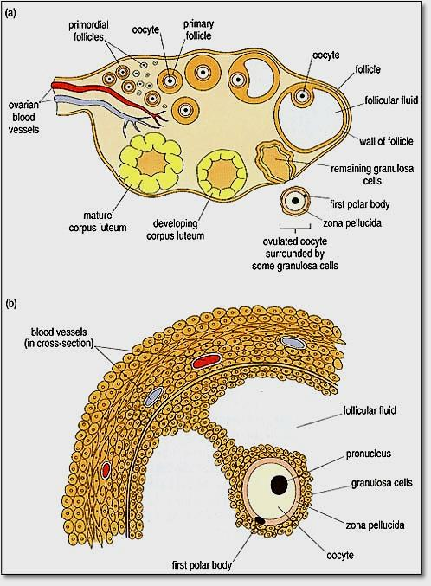
APARELHO REPRODUTOR
- Mecanismos de defesa na Mulher
Os ovários são capazes de alguma transformação de tóxicos.
A metabolização pode resultar em destoxificação ou em activação. No tecido ovárico, encontram-se cit. P450 e outras enximas envolvidas na metabolização de xenobióticos.
Vesícula biliar
http://openlearn.open.ac.uk/file.php/1638/SK220_1_017i.jpg
ESSUAlg 2014 Toxicologia Alimentar Nídia Braz

Slide 6
Tóxicos que interferem na divisão celular:
  Agentes alcilantes (danificam o DNA);
  Anti-metabolitos (inibem a biossíntese de nucleótidos);
  Agentes físicos: raios-X e outras formas de radiação ionizante (afectam a divisão celular, provocando mutações).
ESSUAlg 2014 Toxicologia Alimentar Nídia Braz

Slide 7
Citotoxicidade e infertilidade no Homem
DBCP – Dibromocloropropano, actua ao nível dos espermatogónios primários ou das células de Sertoli, inibindo a espermatogénese;
Dinitrobenzeno; DNT - Dinitrotolueno, e vários ftalatos, interferem como metabolismo da energia nos testículos (Ftalatos são uma classe de substâncias usadas como aditivo, na forma de plastificantes ou como agentes amaciadores de produtos de vinil ou PVC).
;
ESSUAlg 2014 Toxicologia Alimentar Nídia Braz

Slide 8
Citotoxicidade e infertilidade no Homem
Metais pesados como o chumbo (produz danos nos cromossomas dos espermatozóides) e o cádmio (provoca necrose testicular, provavelmente por redução do fluxo sanguíneo);
Etanol (atrasa o desenvolvimento testicular e pode afectar as células de suporte);
Pesticidas: clorodecona e DDT (Dicloro-Difenil-Tricloroetano);
Tabaco (os fumadores têm maior percentagem de espermatozóides mal-formados).
ESSUAlg 2014 Toxicologia Alimentar Nídia Braz

Slide 9


Citotoxicidade e infertilidade no Homem
Dissulfeto de carbono
É um líquido imiscível com água e apenas pouco solúvel nesta. Óptimo diluente de iodo, enxofre, fósforo, gorduras, óleos vegetais, ceras e borracha.
É largamente empregado tanto na indústria quanto em laboratório.
ESSUAlg 2014 Toxicologia Alimentar Nídia Braz

Slide 10
Citotoxicidade e infertilidade na Mulher
Citotóxicos, como Agentes anti-neoplásicos;
Metais pesados;
Hidrocarbonetos policíclicos aromáticos PAHs - poluentes orgânicos de grande persistência ambiental, e muitos deles são capazes de reagir, após transformações metabólicas (bioactivação prévia das enzimas do citocromo P450 ), com o ADN, tornando-se carcinogénicos e potenciais mutagénicos.
Radiação ionizante;
ESSUAlg 2014 Toxicologia Alimentar Nídia Braz

Slide 11
Citotoxicidade e infertilidade na Mulher
Pesticidas;
Solventes aromáticos - são amplamente utilizados nas industrias plásticas de borracha, química e petroquímica. Os mais comuns são o benzeno, o tolueno e o xileno.
Os efeitos destes agentes variam de acordo com a fase de desenvolvimento em que o oócito se encontra.
ESSUAlg 2014 Toxicologia Alimentar Nídia Braz

Slide 12
Citotoxicidade e infertilidade na Mulher
Os efeitos que destroem oócitos secundários podem conduzir a infertilidade temporária, que será remediada à medida que se produzem novos oócitos secundários.
Uma destruição parcial nos oócitos primários, pode conduzir, não a uma infertilidade imediata, mas a uma menopausa precoce.
Uma destruição total dos oócitos primários conduzirá a uma infertilidade permanente assim como a uma menopausa precoce.
ESSUAlg 2014 Toxicologia Alimentar Nídia Braz

Slide 13
Citotoxicidade e infertilidade na Mulher
Os metabolitos resultantes da degradação dos hidrocarbonetos aromáticos policíclicos (PAHs) destroem os oócitos primários. Isto pode explicar a menopausa precoce nas mulheres constantemente expostas ao tabaco (que contem PAHs).
ESSUAlg 2014 Toxicologia Alimentar Nídia Braz

Slide 14
Efeitos tóxicos sobre a produção de hormonas
No Homem:
LH (hormona de luteinização) - Determina a produção de testosterona.
FSH (hormona de estimulação folicular) – Controla a espermatogénese.
GnRF (factor de libertação da gonadotropina, produzido pelo hipotálamo) – Controla a produção da LH e da FSH na hipófise
ESSUAlg 2014 Toxicologia Alimentar Nídia Braz

Slide 15
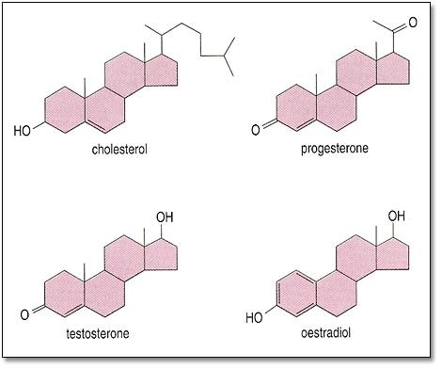
Estrogénios e progesterona bloqueiam a espermatogénese por supressão de LH e FSH. Os anabolizantes esteróides baixam os níveis e testosterona, conduzindo também à diminuição da espermatogénese.
ESSUAlg 2014 Toxicologia Alimentar Nídia Braz

Slide 16
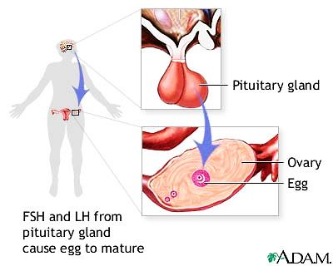
Na mulher, a FSH e a LH produzidas pela tiróide, controlam a ovulação.
Este é o principio activo dos anticonceptivos hormonais que, ao fornecerem estrogénios e progesterona inibem a produção de FSH e LH, inibindo a ovulação.
ESSUAlg 2014 Toxicologia Alimentar Nídia Braz

Slide 17
Efeitos tóxicos sobre a produção de hormonas
Na Mulher:
LH e FSH – Promovem a síntese de estrogénios e de progesterona.
GnRF (factor de libertação da gonadotropina, produzido pelo hipotálamo) – Controla a produção da LH e da FSH na hipófise.
ESSUAlg 2014 Toxicologia Alimentar Nídia Braz

Slide 18
Efeitos tóxicos sobre a produção de hormonas Na Mulher:
Anestésicos, analgésicos e outros podem interferir com o controlo neuronal ou hormonal das funções de hipotálamo e da hipófise, impedindo a ovulação.
O DDT e outros pesticidas organoclorados, PCBs e dioxinas, presentes como poluentes podem interferir com a ovulação e, sendo lipofílicos, podem acumular-se no tecido adiposo.
ESSUAlg 2014 Toxicologia Alimentar Nídia Braz

Slide 19
Efeitos tóxicos sobre o desenvolvimento embrionário
Após a fertilização, o ovo começa a dividir-se por mitoses sucessivas, formando o blastócito, que migra para das trompas para o útero, onde se fixa ao endométrio.
Apesar de acontecerem muitas alterações anteriores, a diferenciação só começa no final da segunda semana.
ESSUAlg 2014 Toxicologia Alimentar Nídia Braz

Slide 20
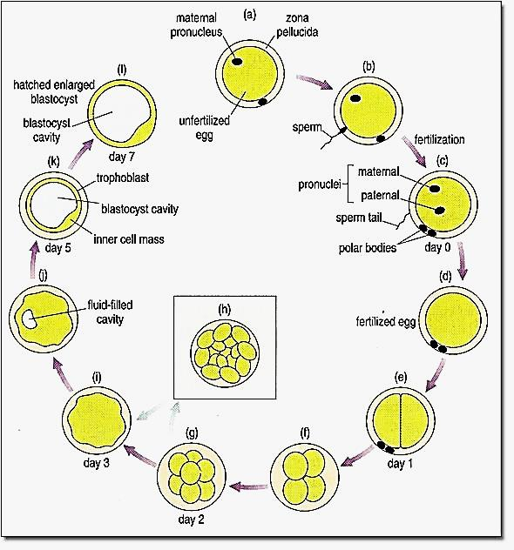
http://openlearn.open.ac.uk/file.php/1638/formats/print.htm
ESSUAlg 2014 Toxicologia Alimentar Nídia Braz

Slide 21
Efeitos tóxicos sobre o desenvolvimento embrionário: teratologia e teratogénese
Durante a gravidez a absorção gastrointestinal é mais eficiente, o volume de ar respirado aumenta, assim como o fluxo sanguíneo ao nível da pele; estes factos promovem maior absorção de materiais do exterior.
Aumenta a excreção renal.
ESSUAlg 2014 Toxicologia Alimentar Nídia Braz

Slide 22
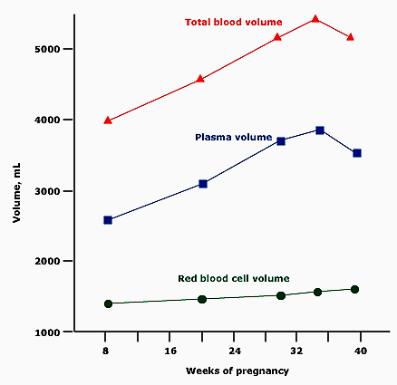
Alterações fisiológicas durante a gravidez
Por outro lado, o volume de sangue aumenta, a concentração de albumina no plasma diminui, o que reduz a capacidade de ligação no sangue e facilita a sua passagem para os tecidos.
ESSUAlg 2014 Toxicologia Alimentar Nídia Braz

Slide 23
Efeitos tóxicos sobre o desenvolvimento embrionário: teratologia e teratogénese
A placenta é uma barreira pouco eficiente, deixando difundir-se pequenas moléculas lipossolúveis e neutras, com facilidade, enquanto metais e outras substâncias passam por transporte activo.
A capacidade de metabolização de xenobióticos está reduzida na gravidez, sendo comum atingirem-se níveis inofensivos para a mãe, mas determinantes para o aparecimento de malformações no feto.
ESSUAlg 2014 Toxicologia Alimentar Nídia Braz

Slide 24
Tóxicos com efeito sobre o
desenvolvimento embrionário
O consumo de cocaína provoca problemas neurológicos e desenvolvimento deficiente que persiste ao longo da vida.
Antieplilépticos, como o ácido valpróico, os antibióticos tetraciclínicos e medicamentos usados no tratamento do acne, como a isotrenitoína, são potentes teratogéneos.
ESSUAlg 2014 Toxicologia Alimentar Nídia Braz

Slide 25
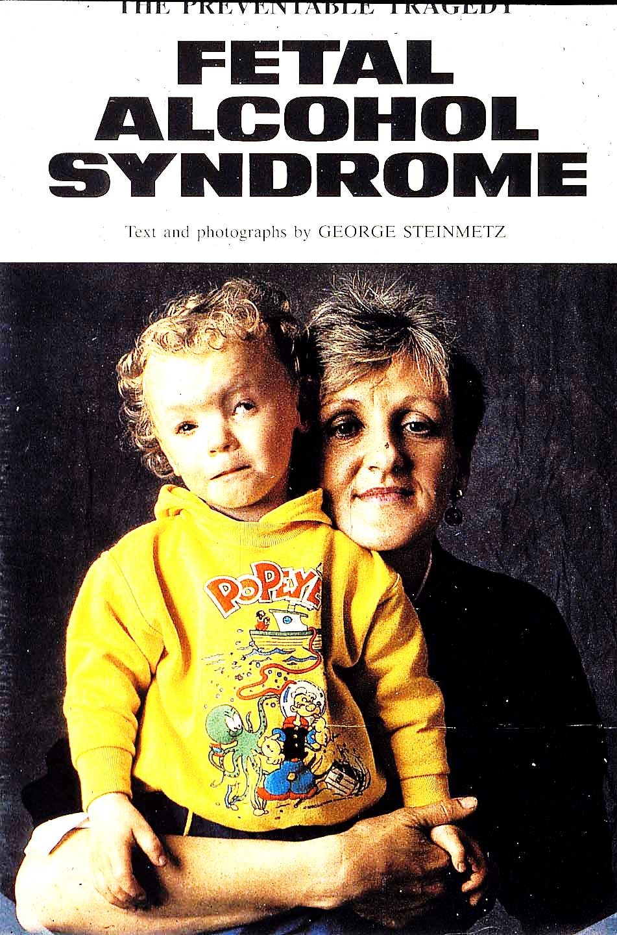
Síndrome alcoólico fetal (FAS):
malformações craniofaciais, desenvolvimento físico e mental retardado, doenca renal
ESSUAlg 2014 Toxicologia Alimentar Nídia Braz

